Slide 1
DELO NA DALJAVO 3. teden (30. 3. – 3. 4.) NARAVOSLOVJE 6 Draga šestošolka, šestošolec! Pred nami še en teden, ki ga bomo preživeli v domačih stanovanjih. Verjamem, da že marsikdo pogreša šolske klopi, druženje med odmori in klepet s sošolci. Tudi sama bi čas raje preživljala z vami v učilnici, kot da vam zapisujem te besede preko računalnika. Tvoje delo v tem tednu pa bo nekoliko drugačno. 1. URA Najprej si preberi navodila na naslednjih dsrnicah, ki opisujejo krajše poskuse, ki se navezujejo na obravnavano tematiko. Izberi si enega (vsaj enega, lahko pa več) in ga izvedi (verjamem, da pri zbiranju materiala ne boš imel težav). V zvezek zapiši naslov poskusa, s svojimi besedami zapiši potek dela, nariši skico dela in zapiši rezultate in ugotovitve. Zelo bom vesela tudi kakšne fotografije poskusa, tvojega dela ali rezultata, ki mi jo pošlji po elektronski pošti (maja.verhovsek@guest.arnes.si). 2. URA Prepiši ali preriši naloge na naslednji povezavah, zapiši le pravilne rešitve, ki si jih preveri s pomočjo spletne strani. https://eucbeniki.sio.si/nar6/1543/index6.html https://eucbeniki.sio.si/nar6/1543/index7.html (nal. 6, 7) https://eucbeniki.sio.si/nar6/1547/index9.html (nal. 1, 2) ( https://eucbeniki.sio.si/nar6/1547/index10.html (nal. 4, 5) https://eucbeniki.sio.si/nar6/1547/index11.html (nal. 7)

Slide 2
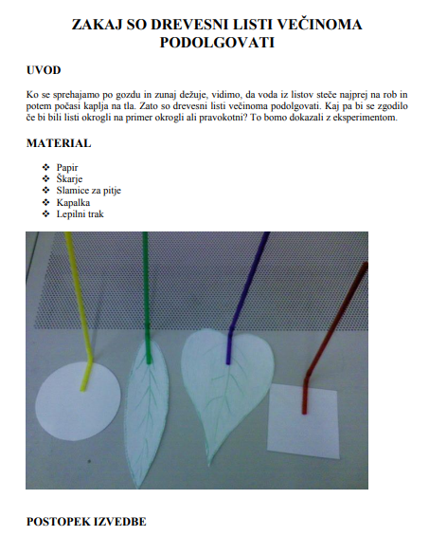

Slide 3
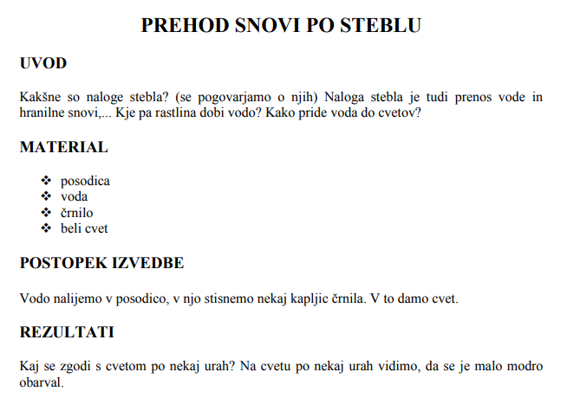
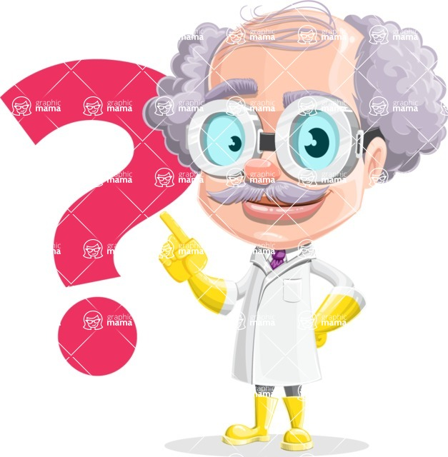

Slide 4
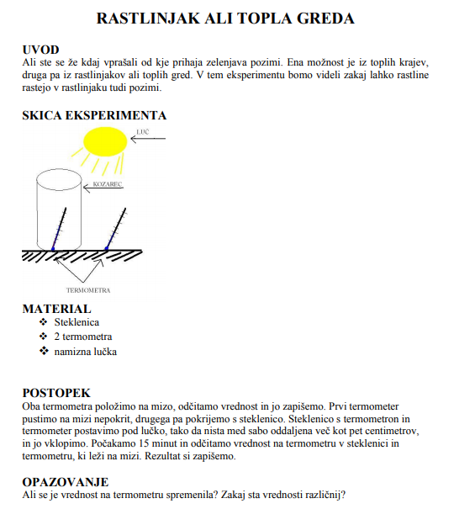

Slide 5
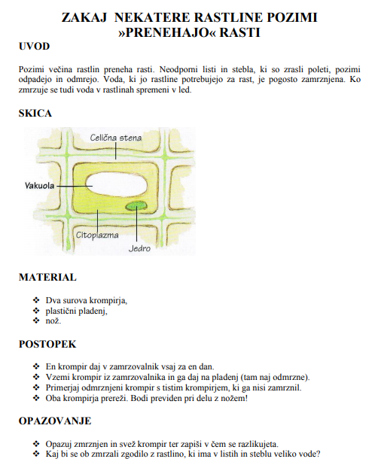

Slide 6
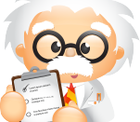
Verjamem, da je bilo delo zanimivo ter da si bil uspešen!

